Slide 1
计算机组成原理课程简介
一、课程介绍
1.课程性质
计算机组成原理是一门专业基础课。
2.课程内容
基础知识，ALU，CU，MEM，IO构成及工作原理。
3.课程学习重点
掌握计算机的每个部件的构成逻辑及工作原理，计算机各部件之间的连接逻辑，计算机整机的工作原理。

Slide 2
计算机组成原理课程简介
4. 教学要求
（1）了解计算机的分类依据及应用领域；掌握硬件各部件的基本工作原理；了解计算机系统结构的发展历程；了解整个计算机系统由硬件和软件两大部分组成，其中硬件包括运算器、控制器、存储器、输入与输出设备等五大功能部件，通过“总线”相互连成一个完整的硬件系统，要重点掌握每一功能部件的基本功能；软件部分包括系统软件、应用软件；掌握计算机系统的组成和工作原理。

Slide 3
计算机组成原理课程简介
（2）熟悉运算方法和运算器。掌握数值数据的表示方法；理解非数值数据的表示方法；掌握、运用补码加法、减法；掌握、运用溢出的概念和检测方法；掌握、运用原码、补码一位乘法；掌握、运用原码、补码一位除法算法原理；理解算术逻辑运算单元；掌握、运用定点运算器基本结构；掌握、运用浮点加法、减法、乘法、除法运算。掌握数据校验的方法及运用。

Slide 4
计算机组成原理课程简介
（3）了解存储器分类；掌握存储器的分级结构；了解主存储器技术指标；掌握RAM、ROM单元存储器工作原理；掌握RAM、ROM存储阵列的构成；熟练掌握用不同容量的存储器芯片组成满足一定要求的存储器的方法；理解Cache基本工作原理；掌握、运用主存与Cache的地址映射；掌握、运用替换策略；掌握虚拟存储器结构；掌握替换算法；了解并行存储结构及工作原理。

Slide 5
计算机组成原理课程简介
（4）了解、运用指令系统性能要求；掌握、运用指令格式段；掌握、运用指令寻址方式；掌握操作数寻址方式；理解、运用存储器堆栈；理解指令分类；了解指令系统结构。

Slide 6
计算机组成原理课程简介
（5）掌握CPU功能；掌握CPU组成；掌握、运用指令周期基本概念；理解典型指令周期；了解时序信号产生器；理解控制方式；掌握控制器的组成；掌握、理解组合逻辑控制器的工作原理；掌握、理解微程序控制器的工作原理；掌握微命令编码；掌握微地址形成方式；掌握、运用微指令格式；理解、运用流水CPU；理解流水线存在的主要问题；了解CISC和RISC CPU特点。

Slide 7
计算机组成原理课程简介
（6）掌握总线基本概念；理解信息传送方式；理解、运用接口的基本概念；掌握总线仲裁、定时和数据传送；掌握总线的工作原理、组成与仲裁方法。

Slide 8
计算机组成原理课程简介
（7）掌握数据交换方式；掌握查询方式工作原理；掌握、运用中断概念及工作原理；深刻理解“中断”的基本概念，理解“中断”在提高计算机性能中所起的作用，知道计算机产生一次中断的全过程；掌握DMA方式基本概念；理解DMA控制器工作原理；掌握通道功能；理解通道类型及工作原理；掌握并行接口和串行接口的工作原理；理解标准串行接口RS-232和标准并行接口IEEE-488的构成。

Slide 9
计算机组成原理课程简介
（8）理解常用外存储器工作原理；磁记录的方式等。

Slide 10
计算机组成原理课程简介
二、课程考核方式
（1）考勤；10%
（2）平时作业：10%
（3）期中考试；20%
（4）期末考试；60%

Slide 11
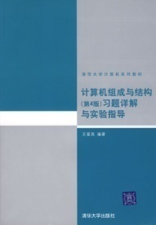
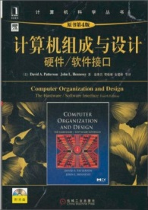
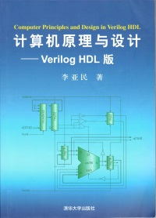
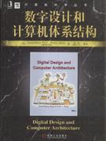
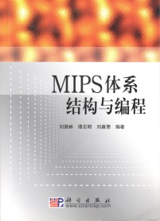
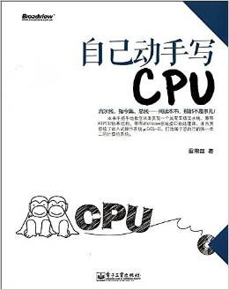
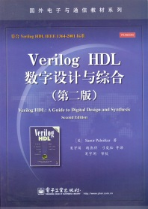
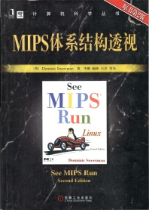
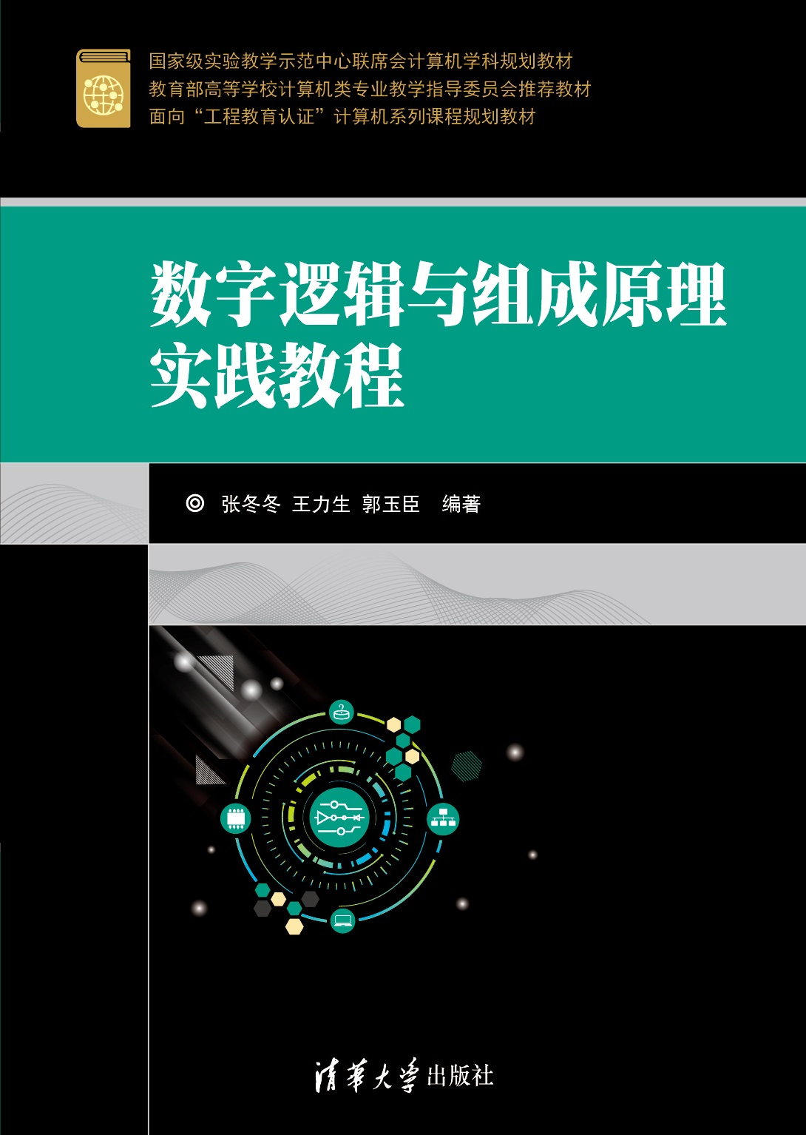
计算机组成原理课程简介
三、主要参考书：
1.计算机组成与结构（第5版） 王爱英编著
2.数字逻辑与组成原理实践教程 张冬冬等编著
3.计算机组成与设计（第5版）王党辉等译
4.计算机原理与设计 李亚民编著
5.数字设计和计算机体系结构（第2版） 陈俊颖译
6.MIPS体系结构与编程 刘佩林编著
7.自己动手写CPU 雷思磊著
8.MIPS体系结构透视 李鹏等译
9.Verilog HDL数字设计与综合 夏宇闻等译

Slide 12
计算机组成原理课程简介
笔头作业提交：教师或助教在canvas网站上发布作业内容及提交时间，同学们笔头完成，拍照转pdf提交。

Slide 13
计算机组成原理课程设计简介
一、课程设计内容
实验1 MIPS汇编指令实验
实验2 乘法器设计实验
实验3 除法器设计实验
实验4 31条指令单周期CPU设计实验
实验5 中断处理实验
实验6 54条指令CPU设计实验
实验7 计算机I/O通道虚拟仿真实验

Slide 14
计算机组成原理课程设计简介
二、课程设计时间安排
从第五周开始到学期结束，按时间节点完成设计实验内容，提交课程设计报告。

Slide 15
计算机组成原理课程设计简介
三、课程设计考核方法
（1）实验1 MIPS汇编指令实验；10%
（2）实验2 乘法器设计实验； 10%
（3）实验3 除法器设计实验； 10%
（4）实验4 31条指令单周期CPU设计实验；25%
（下板验收15% + 实验报告10%）
（5）实验5 中断处理实验；10%
（6）实验6 54条指令CPU设计实验； 25%
（下板验收15% + 实验报告10%）
（7）实验7 计算机I/O通道虚拟仿真实验；10%

Slide 16
计算机组成原理课程设计简介
四、参考资料：
1、数字逻辑与组成原理实践教程
2、计算机原理与设计-Verilog HDL版，李亚民编著（MIPS246网站-“相关资料”模块中）
3、 自己动手写CPU，雷思磊著
（MIPS246网站-“相关资料” 模块中）

Slide 17
计算机组成原理课程设计简介
五、CPU测试方法
参考课程网站实验指导书模块“31条指令CPU实验相关文档”和“54条指令CPU实验相关文档”：
1、在ModelSim前仿真下，对每条指令单独执行，通过观察波形来判断指令功能是否正常完成。一般先测访内指令，再测算逻指令，最后测转移指令。

Slide 18
计算机组成原理课程设计简介
2、测每条指令对不同的数据执行是否正确。
3、进行程序序列测试，将序列分别放到CPU仿真状态下执行和MARS上去执行，分别产生两个执行结果文件，比较执行结果文件来判断CPU执行指令是否正确。
4、进行程序测试，可用“MIPS汇编指令实验” 中同学自己编写的程序进行测试。

Slide 19
计算机组成原理课程设计简介
5、前方真通过后，进行后仿真测试，只要对程序序列进行。
6、后仿真通过后，进行CPU下板运行调试。
7、54条指令CPU测试过程与31条CPU一样。

Slide 20
计算机组成原理课程设计简介
实验提交：在网站上会给出每个实验的时间安排（实验起止时间），过了提交时间将不能再提交，将影响实验成绩。每个提交的实验，系统会自动检查。
重要提示：每个实验在下板调试前，请先做后仿真，在后仿真通过后再下板。

Slide 21
计算机组成原理课程设计简介
六、课程网站
1.域名：http://mips246.tongji.edu.cn
2.用户名：学号
口令：学号（登入后请各位修改口令）

